Slide 1
石綿事前調査について
（抜粋版）
大阪府 環境農林水産部 環境管理室
事業所指導課 大気指導グループ
大阪府 泉州農と緑の総合事務所
環境指導課

Slide 2
規制対象
重量で0.1%を超えて石綿を含有するもの
成形板等
（レベル３）
仕上塗材
（レベル３相当）
吹付け石綿
（レベル１）
断熱材等
(レベル２)
全ての石綿含有建築材料が法令の規制対象
・大気汚染防止法
・大阪府生活環境の保全等に関する条例
・石綿障害予防規則

Slide 3
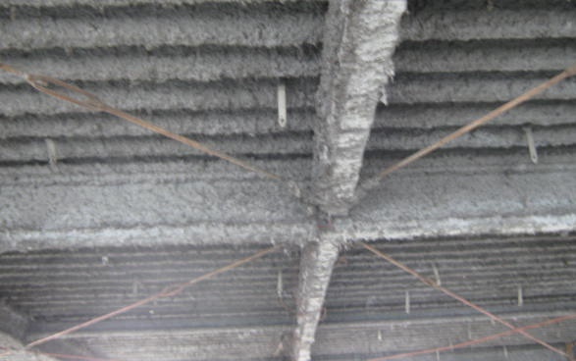
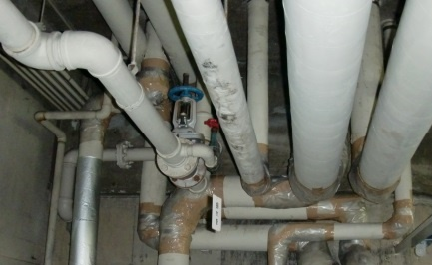
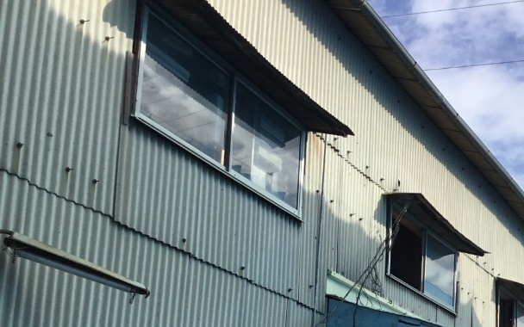
石綿含有建築材料の例
建築材料
木材などの石綿非含有建材
石綿含有建築材料
吹付け石綿
【レベル１】
断熱材等【レベル２】
吹付け石綿
石綿含有吹付けロックウール
石綿含有ひる石吹付け材
石綿含有パーライト吹付け材 など
石綿含有保温材
石綿含有耐火被覆材
石綿含有断熱材
石綿含有けい酸カルシウム板第２種 など
石綿含有成形板等【レベル３】
石綿含有仕上塗材【レベル３相当】
吸音天井板
窯業系サイディング
住宅屋根用化粧スレート
ビニル床タイル
けい酸カルシウム板第１種
下地調整材 など
リシン
じゅらく
スタッコ など

Slide 4
作業前
事前調査が必要な工事か ※建築物等の解体等に該当しないなら以下は不要
作業前
事前調査の実施
吹付け石綿・断熱材等
（レベル１・２）
塗材・成形板等
（レベル３）
特定建築
材料なし
事前調査結果の自治体への報告
事前調査結果の記録の作成・保存、発注者への説明
作業計画の作成、下請負人への説明
作業実施届出を自治体へ提出
※レベル３は使用面積1000m²以上で該当
※作業開始の14日前までに提出
事前調査結果の現場備え置き、掲示
作業方法の掲示
石綿濃度測定 ※使用面積50m²以上
作業中
作業中
作業基準の遵守、作業の記録の作成・保存
石綿濃度測定 ※使用面積50m²以上
取り残し確認・清掃
作業後
作業後
石綿濃度測定 ※使用面積50m²以上
作業の記録の作成・保存、発注者への作業結果報告

Slide 5
作業前
事前調査が必要な工事か ※建築物等の解体等に該当しないなら以下は不要
作業前
事前調査の実施
吹付け石綿・断熱材等
（レベル１・２）
塗材・成形板等
（レベル３）
特定建築
材料なし
事前調査結果の自治体への報告
事前調査結果の記録の作成・保存、発注者への説明
作業計画の作成、下請負人への説明
作業実施届出を自治体へ提出
※レベル３は使用面積1000m²以上で該当
※作業開始の14日前までに提出
事前調査結果の現場備え置き、掲示
作業方法の掲示
石綿濃度測定 ※使用面積50m²以上
作業中
作業中
作業基準の遵守、作業の記録の作成・保存
石綿濃度測定 ※使用面積50m²以上
取り残し確認・清掃
作業後
作業後
石綿濃度測定 ※使用面積50m²以上
作業の記録の作成・保存、発注者への作業結果報告

Slide 6
事前調査が必要な工事か
解体・改造・補修工事を行う場合は
規模に関わらず必要
事前調査の対象外となる作業
・木材、金属、石、ガラス等のみで構成されているもの、畳、電球等の
石綿等が含まれていないことが明らかであって周囲の材料を損傷させない作業
・釘の抜き差し等、石綿が飛散する可能性がほとんどなく、
極めて軽微な損傷しか及ぼさない作業
・現存の塗装や材料の除去は行わず、新たに塗装や材料を追加する作業
・国土交通省等により石綿なしと確認された工作物
※建築物等の解体等に係る石綿ばく露防止及び石綿飛散漏えい防止対策徹底マニュアル参照

Slide 7
事前調査の流れ
事前調査
①書面調査（着工日確認）
H18.9.１以降着工か
以降
より前
資格が必要
含有なし
②書面調査（建材確認）
目視調査
石綿
なし
含有あり
不明
みなし
試料採取
含有あり
含有なし
石綿あり
③分析調査
適正な飛散防止措置が必要

Slide 8
事前調査結果の自治体への報告
報告対象
・建築物の解体作業で、工事の対象となる建物の
床面積の合計が80m²以上であるもの
・建築物の改修作業で、工事の請負代金の合計が
100万円以上であるもの
・工作物※の解体等作業で、工事の請負代金の合計が
100万円以上であるもの ※工作物は環境大臣が定めるもの
報告対象外でも事前調査は必要
報告者
・元請業者または自主施工者
報告時期
・事前調査実施後、速やかに
（遅くとも工事に着手する前までに）
報告方法
・石綿事前調査結果報告システム

Slide 9
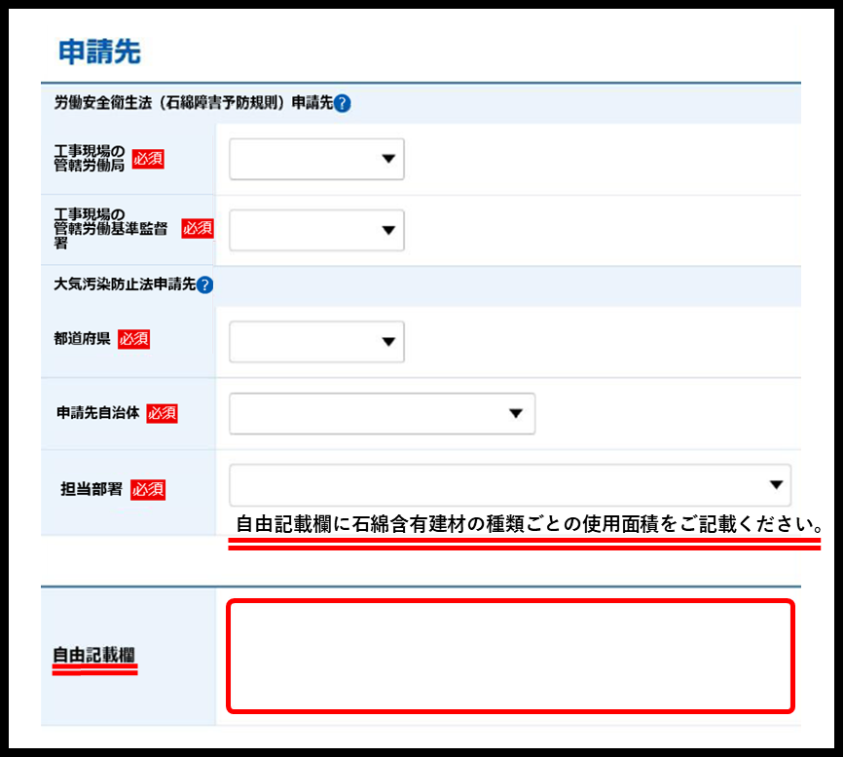
事前調査結果の自治体への報告
自由記載欄に石綿含有建材の種類ごとの使用面積の入力をお願いします
お願い
吹付け石綿 ○○ ｍ2
石綿含有断熱材 ○○ ｍ2
石綿含有保温材 ○○ ｍ2
石綿含有耐火被覆材 ○○ ｍ2
石綿含有仕上塗材 ○○ ｍ2
石綿含有成形板等 ○○ ｍ2
※文字は全角入力です。
（例：㎡→ｍ２と記載）

Slide 10
今後も石綿飛散防止のため
法令遵守をお願いいたします
大阪府 環境農林水産部 環境管理室
事業所指導課 大気指導グループ
大阪府 泉州農と緑の総合事務所
環境指導課

